Slide 1
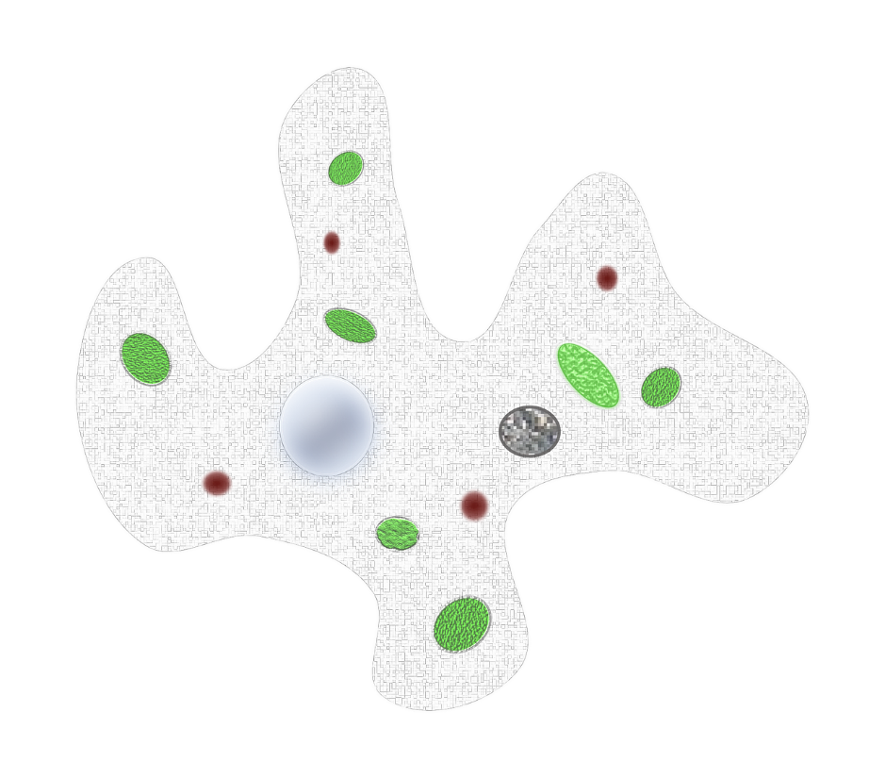
અમીબામાં ખોરાકનું પાચન
Notes:
Asset Type: Interesting Asides
Source:
Images:
https://pixabay.com/en/amoeba-tiny-cell-microscopic-life-944118/
License: CC0

Slide 2
અમીબામાં ખોરાકનું પાચન
અમીબા
સ્થિર પાણીમાં રહે છે.
પોષણ
હોલોઝોઈક છે.
બધા સૂક્ષ્મ જીવો ખાય છે.
એકકોષી જીવ
Notes:
Asset Type: Interesting Asides
Source:
Images:
https://pixabay.com/en/amoeba-tiny-cell-microscopic-life-944118/
License: CC0

Slide 3

અમીબામાં ખોરાકનું પાચન
પાચિત ખોરાક પ્રસરણ દ્વારા સમગ્ર કોષ સુધી પહોંચે છે અનેવૃદ્ધિમાં મદદ કરે છે .
રસધાનીમાં પાચક ઉત્સેચકો હોય છે જે ખોરાકને પચાવવામાં મદદ કરે છે.
ખોટા પગ ખોરાકના કણોને ગળી જાય છે અને ખોરાકની રસધાની (અન્નધાની) બનાવે છે.
શરીરની સપાટી વડે ખોરાક લે છે.
Notes:
Asset Type: Interesting Asides
Source:
Images:
https://pixabay.com/en/amoeba-tiny-cell-microscopic-life-944118/
License: CC0

Slide 4

MM Index
Slide# | Thumbnail | Source and Attribution
1,3 |  | https://pixabay.com/en/amoeba-tiny-cell-microscopic-life-944118/

